Slide 1
Рекомендации по оцениванию заданий с развёрнутым ответом экзаменационных работ ЕГЭ 2024 года
МБОУ «Сургутская технологическая школа»
Сизова Нина Анатольевна,
учитель химии МБОУ «СТШ»

Slide 2
Задание 29
Для выполнения заданий 29 и 30 экзаменуемым предлагается общий список из шести веществ, при этом в условии уточняется, что при необходимости экзаменуемые могут применить и растворы этих веществ.
Задания линии 29 ориентированы на проверку умения составлять уравнения окислительно-восстановительных реакций.
Для выполнения задания необходимо:
- проанализировать состав веществ из списка, выбрать вещества, которые могут проявлять свойства окислителя и восстановителя в реакции;
- по представленным в условии классификационным признакам веществ и/или признакам протекания химических реакций определить продукты реакции;
- составить электронный баланс реакции и на его основе расставить коэффициенты в уравнении реакции;
- определить окислитель и восстановитель в составленном уравнении реакции.
С учётом такой последовательности действий определены следующие элементы ответа:
- выбраны вещества, которые являются окислителем и восстановителем, и записано молекулярное уравнение окислительно-восстановительной реакции – 1 балл;
- составлен электронный баланс реакции, указаны окислитель и восстановитель – 1 балл.

Slide 3
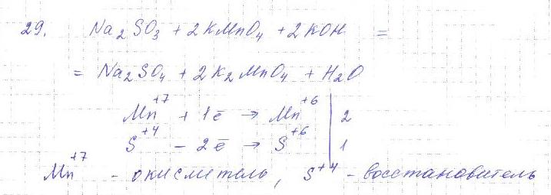
Для выполнения заданий 29 и 30 используйте следующий перечень веществ: перманганат калия, гидрокарбонат натрия, сульфит натрия, сульфат бария, гидроксид калия, пероксид водорода. Допустимо использование воды в качестве среды протекания реакции.
Из предложенного перечня выберите вещества, между которыми окислительно-восстановительная реакция протекает с изменением цвета раствора. Выделения осадка или газа в ходе этой реакции не наблюдается. В ответе запишите уравнение только одной из возможных окислительно-восстановительных реакций с участием выбранных веществ. Составьте электронный баланс, укажите окислитель и восстановитель.

Slide 4
Примечание. Если молекулярное уравнение реакции не соответствует условию задания или в нём неверно определены продукты реакции, то электронный баланс не оценивается (выставляется 0 баллов).
Степень окисления 0 может не указываться. Если степень окисления не указана, то считается равной 0.
Считаются верными записи, подобные следующим:
-1 - +3 +6 0 0
“Cl”, “Cl”, “2Cr”, “Cr”, “Cl”, “Cl2”.
Считаются неверными записи, подобные следующим:
3- 6+ -3 +6
“N2”, “Cr2”, “N2”, “Cr2”

Slide 5
Задание 30
Задание ориентировано на проверку умения составлять уравнения реакций ионного обмена.
Чтобы выполнить это задание, необходимо выбрать из предложенного списка вещества, между которыми протекает реакция ионного обмена, а также показать понимание механизма реакции, составив полное и сокращённое ионное уравнения. Так же в условие включено уточнение, сужающее вариативность выбора веществ, взаимодействие которых удовлетворяет условию задания. В этом качестве может выступать классификационный признак веществ(а), участвующих в реакции, и/или признак(и) протекания реакции.

Slide 6
Пример задания. Для выполнения заданий 29 и 30 используйте следующий перечень веществ: перманганат калия, гидрокарбонат натрия, сульфит натрия, сульфат бария, гидроксид калия, пероксид водорода. Допустимо использование воды в качестве среды протекания реакции.
30. Из предложенного перечня веществ выберите кислую соль и вещество. Которое вступает с этой кислой солью в реакцию ионного обмена. Запишите молекулярное, полное и сокращенное ионное уравнения реакции с участием выбранных веществ.

Slide 7
При оценивании записи ионных уравнений реакций учитывается:
правильность записи зарядов ионов и их значений,
записи формул веществ для электролитов и неэлектролитов,
а также наличие минимальных коэффициентов в сокращённом ионном уравнении.
При выборе веществ необходимо учитывать указанные в условии требования.
Ставится 1 балл, если выбраны вещества из списка и составлено молекулярное уравнение реакции ионного обмена между ними.
При составлении как молекулярного, так и ионного уравнения реакции можно не использовать обозначения осадка «↓» или газа «↑». В случае выбора веществ, между которыми РИО не протекает или не соответствует условию задания, молекулярное уравнение оценивается в 0 баллов.
Ставится 1 балл, если записаны полное и сокращённое ионное уравнения.
Допустимо обозначение заряда иона: 1+ 1- +
“Na”, “Cl”, “NH4”.
Считаются ошибкой обозначение заряда иона: +1 -1 -2 -
“Na”, “Cl”, “SO4”, “Cl2”.

Slide 8
Задание 31
Задание проверяет знание генетической взаимосвязи различных классов неорганических веществ. Предложено описание конкретного химического эксперимента, ход которого должны проиллюстрировать уравнениями соответствующих химических реакций.
Шкала оценивания задания равна 4 баллам: каждое верно записанное уравнение реакции оценивается в 1 балл.

Slide 9
Пример задания. При электролизе водного раствора нитрата меди (II) получили металл. Металл обработали концентрированной серной кислотой при нагревании. Выделившийся в результате газ прореагировал с сероводородом с образованием простого вещества. Это вещество нагрели с концентрированным раствором гидроксида калия. Напишите уравнения четырех описанных реакций.

Slide 10
При составлении уравнения реакции можно:
не указывать условия её проведения (прокаливание, катализатор). Если в ответе всё же указаны условия проведения конкретной реакции, не соответствующие её протеканию с образованием записанных продуктов, то данный элемент ответа следует считается ошибочным по причине наличия взаимоисключающих суждений;
при составлении уравнения реакции можно не использовать обозначения осадка «↓» или газа «↑».
Если в отдельных элементах ответа к данному заданию приводятся уравнения нескольких реакций, то проверяется только первое из них

Slide 11
Задание 32
Задание проверяет усвоение знаний о взаимосвязи органических веществ и предусматривает наличие пяти элементов ответа – пяти уравнений реакций, соответствующих схеме («цепочке») превращений органических веществ.
В приведённой схеме могут указываться также условия осуществления этих превращений, которые оказывают влияние на состав образующихся продуктов.
При записи уравнений реакций использовать структурные формулы органических веществ разного вида (развёрнутую, сокращённую, скелетную), которые однозначно отражают порядок связи атомов и взаимное расположение заместителей и функциональных групп в молекуле органического вещества.
Наличие каждого проверяемого элемента ответа оценивается в 1 балл. Максимальное количество баллов за выполнение таких заданий равно 5.

Slide 12
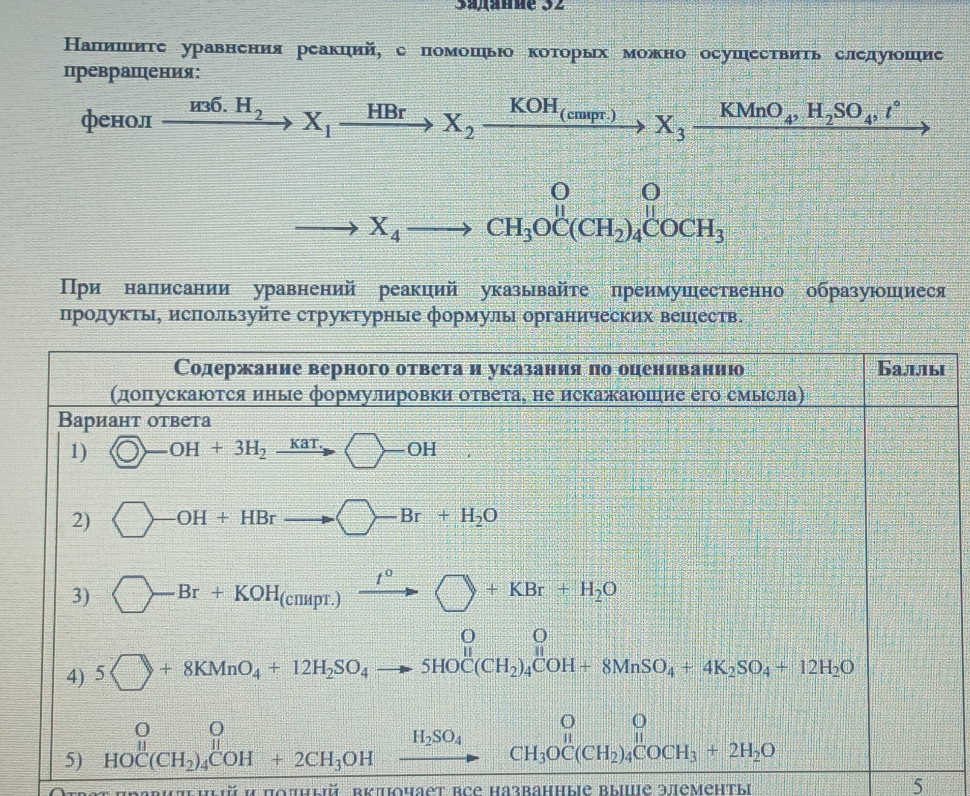

Slide 13
При составлении уравнения химической реакции можно:
использовать молекулярные формулы простейших представителей гомологических рядов: CH4, C2H2, C6H6, C2H5OH, CH2O, C6H12O6 (в реакции брожения или полного окисления);
не использовать обозначения осадка «↓» или газа «↑»;
не указывать условия проведения реакции (прокаливание, катализатор), так как в условии задания это не предусмотрено.
Если в ответе всё же указаны условия проведения конкретной реакции, не соответствующие её протеканию с образованием записанных продуктов, то данный элемент ответа считается ошибочным по причине наличия взаимоисключающих суждений.
Если в отдельных элементах ответа к данному заданию приводятся уравнения нескольких реакций, то проверяется только первое из них

Slide 14
Задание 33
Задание предусматривает определение молекулярной и структурной формулы органического вещества.
Выполнение этого задания включает следующие последовательные действия:
определение молекулярной формулы вещества на основании вычислений с использованием физических величин, заданных в условии задачи;
установление структуры вещества по указанным свойствам или способам получения этого вещества;
составление уравнения реакции, указанного в условии задания.
С учётом этих действий максимальная оценка за выполнение задания 33 составляет 3 балла.

Slide 15
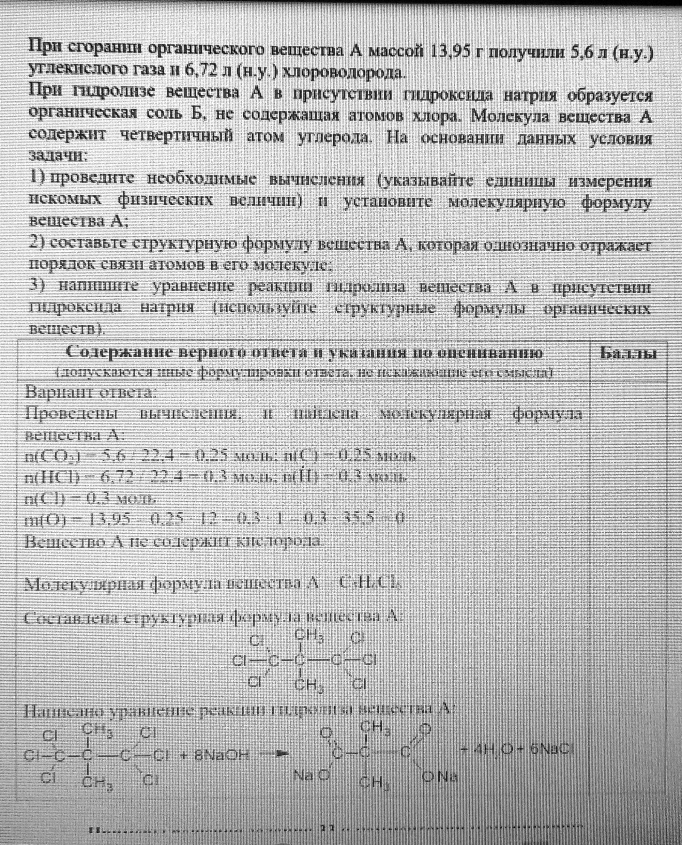
1. Ставится 1 балл за установление молекулярной формулы вещества на основании приведённых необходимых правильных вычислений.
Найденная молекулярная формула должна соответствовать истинной молекулярной формуле вещества, указанного в условии.
2. Ставится 1 балл при наличии записи структурной формулы вещества, которая отражает порядок связи и взаимное расположение заместителей и функциональных групп в молекуле органического вещества в соответствии с условием задания.
3. Ставится 1 балл при наличии записи уравнения реакции, на которую даётся указание в условии задания.

Slide 16
Задание 34
Задания 34 – это расчётные задачи.
Их выполнение требует знания химических свойств веществ и предполагает осуществление некоторой совокупности действий, обеспечивающей получение правильного ответа:
− составление уравнений химических реакций (согласно данным условия задачи), необходимых для выполнения стехиометрических расчётов;
− выполнение расчётов, необходимых для нахождения ответов на поставленные в условии задачи вопросы;
− формулирование логически обоснованного ответа на все поставленные в условии задания вопросы (например, определить физическую величину – массу, объём, массовую долю вещества).
Однако следует иметь в виду, что не все названные действия обязательно должны выполняться при решении любой расчётной задачи, а в отдельных случаях некоторые из них могут использоваться неоднократно.
Максимальная оценка за выполнение задания составляет 4 балла.

Slide 17
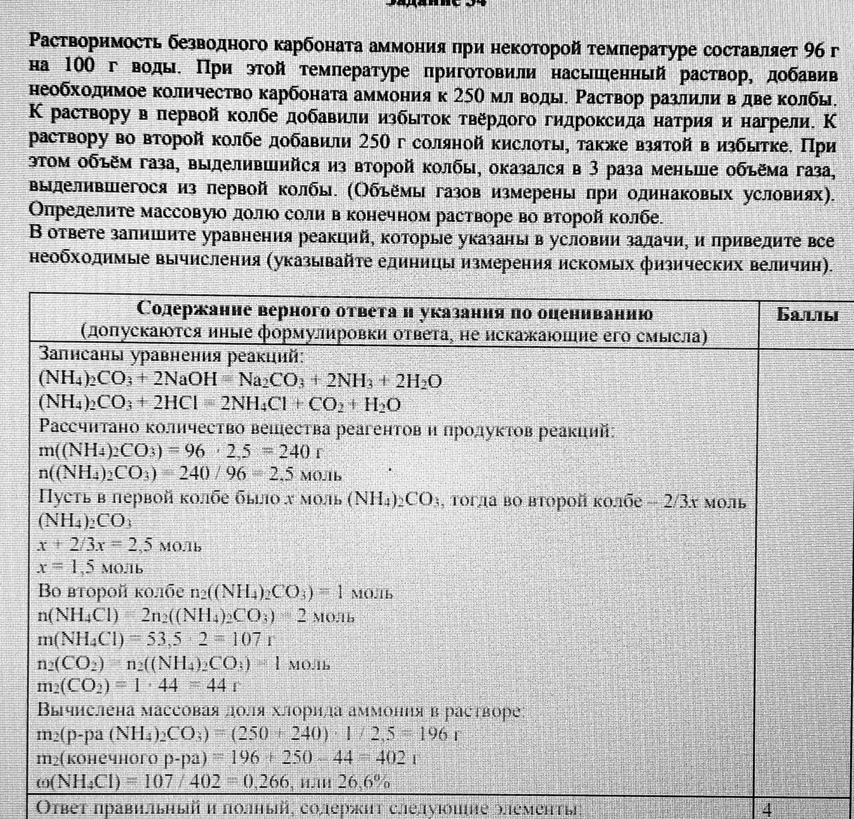
1. Ставится 1 балл за наличие в ответе правильно записанных уравнений всех реакций, соответствующих условию задания.
2. Ставится 1 балл за наличие в ответе правильно произведённых вычислений, в которых используются необходимые физические величины из числа указанных в условии задания.
3. Ставится 1 балл, если в ответе продемонстрирована и логически обоснована последовательность использования во взаимосвязи физических величин, на основании которых проводятся расчёты.
4. Ставится 1 балл, если в ответе в соответствии с условием задания определена искомая физическая величина.

Slide 18
Источники информации:
Д.Ю.Добротин - «Методические материалы для председателей и членов предметных комиссий субъектов Российской Федерации по проверке выполнения заданий с развёрнутым ответом экзаменационных работ ЕГЭ 2022 года, 2024 года» - fipi.ru

